Slide 1
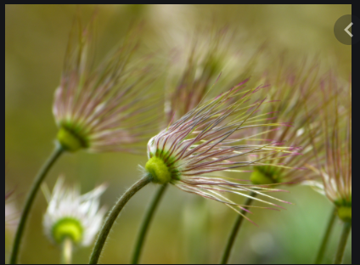
SYSTÉM RASTLÍN
Ríša RASTLINY (Plantae)

Slide 2
Podríša:
I:Nižšie rastliny
(Protobionta)
II. Vyššie rastliny
(Cormobionta)
oddelenia:
1.RIASY
1.VÝTRUSNÉ R.
2.SEMENNÉ R.

Slide 3
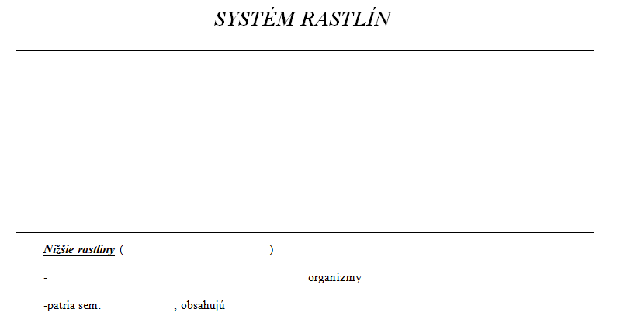

Slide 4

NIŽŠIE RASTLINY:
PROKARYOTICKÉ / EUKARYOTICKÉ O.
HETEROTROFNÉ / AUTOTROFNÉ
Patria sem: RIASY
obsahujú chlorofyl a (+b, c, d)

Slide 5
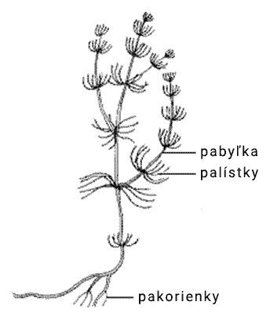
STAVBA TELA:
základ: STIELKA (Thallus)
typy stielok:
Bičíkatá
Meňavkovitá
Bunková
Rúrkovitá ...
PLETIVOVÁ
RIZOIDY
KAULOID
FYLOIDY

Slide 6
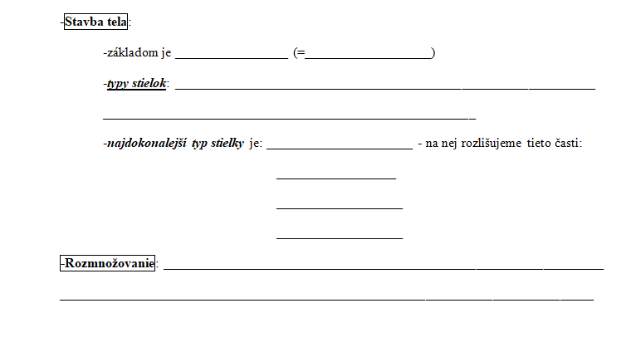

Slide 7
ROZMNOŽOVANIE:
a.)NEPOHLABNÉ = VEGETATÍVNE
rozpadom mnohobunkových stielok
pomocou spórov alebo výtrusov
b.)POHLAVNE
spojením 2 pohlavných buniek

Slide 8
FIXÁCIA:
A: riasy radíme medzi vyššie rastliny, pretože základom ich tela je stielka.
B: Najdokonalejším typom stielky je bunková stielka.
C: Riasy patria medzi heterotrofné organizmy.
D: Základom tela nižších rastlín je prokaryotická bunka.

